Slide 1
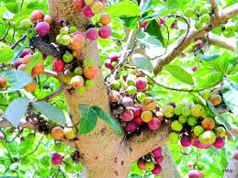
সকলকে জানাই অনেক অনেক শুভেচ্ছা

Slide 2
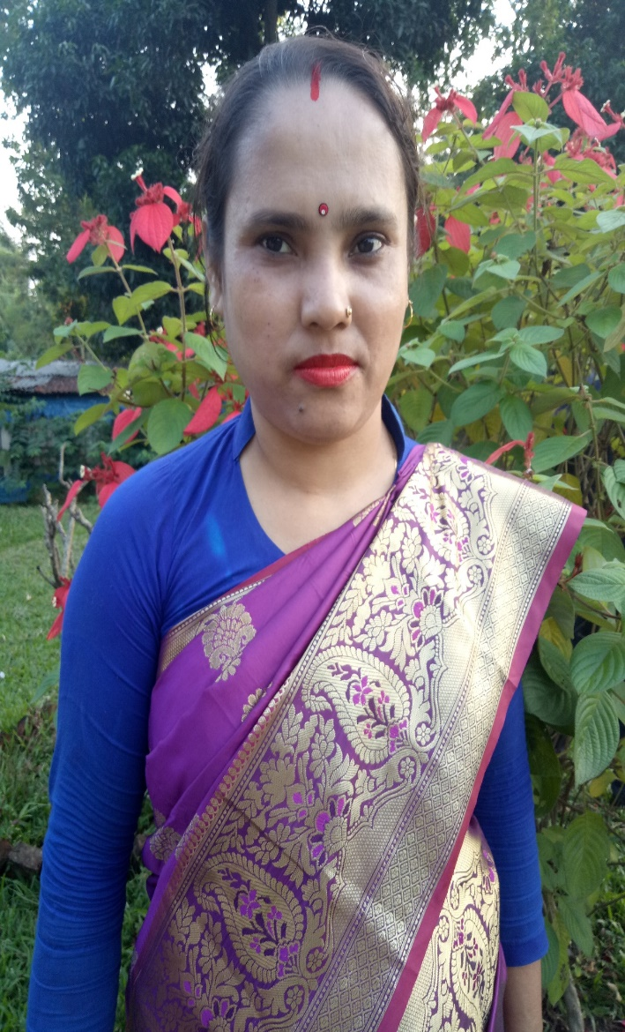
শিক্ষক পরিচিতিঃ
লিপি দেবনাথ
সহকারি শিক্ষিকা (বাংলা)
সেন্ট নিকোলাস স্কুল & কলেজ
নাগরি, কালিগঞ্জ, গাজিপুর।

Slide 3
পাঠ পরিচিতিঃ
শ্রেণিঃ ৬ষ্ঠ
বিষয়ঃ বাংলা ২য়পত্র

Slide 4
আজকের পাঠঃ
সারমর্ম

Slide 5
শিখন ফল
এই পাঠ শেষে শিক্ষার্থীরা-
সারমর্ম লিখতে পারবে।

Slide 6
প্রশ্নঃ
আগেকার দিনে আমাদের উপরকার আকাশ নিয়ে বিজ্ঞানীরা পরীক্ষা-নিরীক্ষা করতেন শূন্যে বেলুন পাঠিয়ে বা যন্ত্রপাতিসুদ্ধ রকেট পাঠিয়ে। আজ মানুষ নিজেই মহাকাশযানে চেপে সফর করছে পৃথিবীর উপরে বহু দূর পযর্ন্ত। পৃথিবী ছাড়িয়ে যেতে পেরেছে চাঁদে। পৃথিবীর উপর দেড়শো দুশো মাইল বা তারও অনেক বেশি উপর দিয়ে ঘুরছে অসংখ্য মহাকাশযান । যেখান দিয়ে ঘুরছে সেখানে হাওয়া নেই বললেই চলে।
মহাকাশযান থেকে দিনরাত তোলা হচ্ছে পৃথিবীর ছবি । জানা যাচ্ছে কোথায় কখন আবহাওয়া কেমন হবে, কোন দেশে কেমন ফসল হচ্ছে। মহাকাশযান থেকে ঠিকরে দেওয়া হচ্ছে টেলিফোন আর টেলিভিশনের সংকেত। দূরদেশের সঙ্গে যোগাযোগ আজ অনেক সহজ হয়ে উঠেছে ।

Slide 7
সারাংশঃ
বর্তমানে বেলুনের পরিবর্তে মহাকাশযান পাঠিয়ে আকাশে পরীক্ষা-নিরীক্ষা চলছে। আর তার মাধ্যমে বিশ্বব্যাপী যোগাযোগ ব্যবস্থা বিস্তৃত হয়েছে। টেলিভিশন,সেলফোন,ফ্যাক্স,ইন্টারনেট ইত্যাদির মাধ্যমে পাঠানো হচ্ছে সংকেত।

Slide 8
প্রশ্ন
জগত জুড়িয়া এক জাতি আছে
সে জাতির নাম মানুষ জাতি;
এক পৃথিবীর স্তন্যে লালিত
একই রবি শশী মোদের সাথী।
শীতাতপ ক্ষুধা তৃষ্ণার জ্বালা
সবাই আমরা সমান বুঝি,
কচি কাঁচাগুলো ডাঁটো করে তুলি
বাঁচিবার তরে সমান যুঝি।
দোসর খুঁজি ও বাসর বাঁধি গো,
জলে ডুবি, বাঁচি পাইলে ডাঙা,
কালো আর ধলো বাহিরে কেবল
ভিতিরে সবারই সমান রাঙা ।

Slide 9
সারমর্মঃ
জাতি,ধর্ম,গাত্রবর্ণ পার্থক্য থাকলেও এসকল পরিচয়ের ঊর্ধ্বে হচ্ছে মানুষ জাতি। সব মানুষের অনুভূতিই সমান। মানুষে-মানুষে পার্থক্য করা তাই অন্যায়। সকলের অনভূতিকে মূল্য দিয়ে একসাথে জীবনযাপন করলেই পৃথিবী সুন্দর হবে ।

Slide 10
একক কাজ
বই দেখে ১০-১৫ বার পড়বে ও ৫ বার লিখবে।

Slide 11
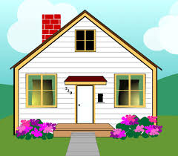
বাড়ির কাজঃ
সারমর্মটি না দেখে খাতায় লিখবে।

Slide 12
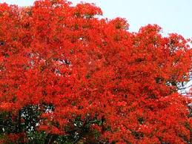
সকলকে অনেক অনেক ধন্যবাদ

